Slide 1
발표
정가영

Slide 2
Table of Contents
01
02
03
HTTP
WAS
DB와 INDEX
.

Slide 3
01
HTTP
Hyper Text Transfer Protocol

Slide 4
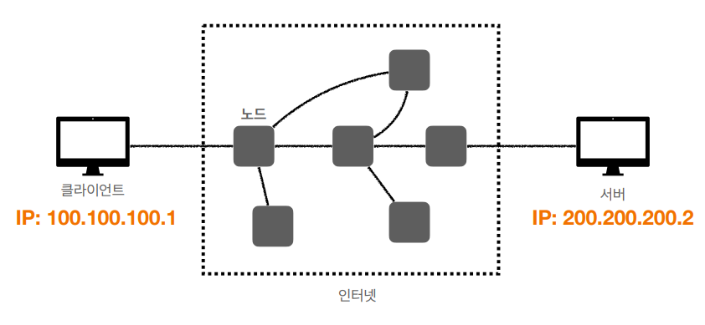
01.
HTTP
인터넷에서 컴퓨터 둘은 어떻게 통신할까?
Notes:
클라이언트와 서버는 ip주소/패킷(데이터)

Slide 5
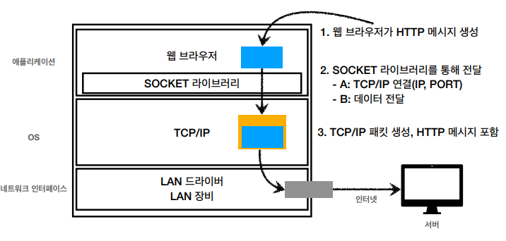
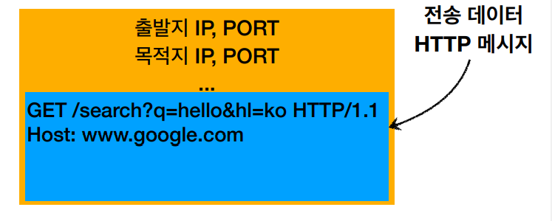
01.
HTTP

Slide 6
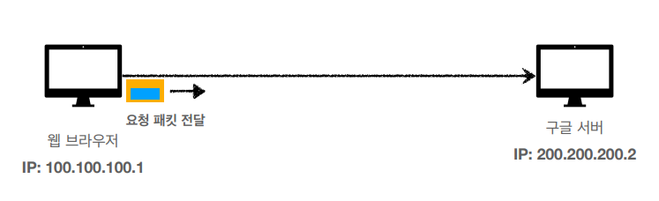
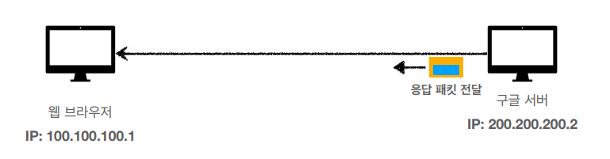
01.
HTTP

Slide 7
01.
HTTP
Hyper Text Transfer Protocol
HTTP 메시지에 모든 것을 전송
HTTP/1.1 1997년: 가장 많이 사용, 우리에게 가장 중요한 버전
거의 모든 형태의 데이터 전송 가능
HTML, TEXT
IMAGE, 음성, 영상, 파일
JSON, XML(API)

Slide 8
01.
HTTP 특징
클라이언트 서버 구조
무상태 프로토콜(스테이스리스), 비연결성
HTTP 메시지
단순함, 확장 가능

Slide 9
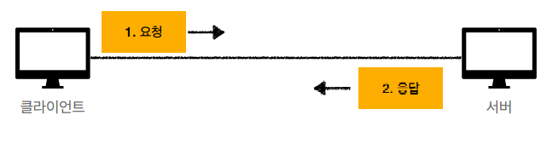
01.
HTTP 특징
클라이언트 서버 구조
-Request- response 구조
-클라이언트는 서버에 요청 보내고 응답 대기
-서버가 요청에 대한 결과 만들어서 응답

Slide 10
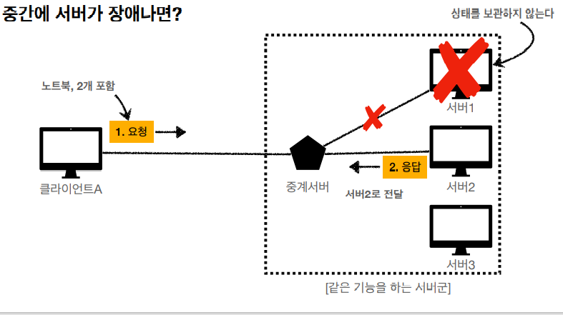
01.
HTTP 특징
2. 무상태 프로토콜
서버가 상태를 보관하고 있지 않음
요청하면 아무 서버나 호출 가능
중간에 서버 장애 나면 다른 서버가 응답 가능(같은 기능 하는 서버를 많이 만들 수 있음)
Ex>로그인 필요없는 단순한 서비스 소개 화면
로그인한 사용자의 경우 로그인 했다는 상태를 서버에 유지
브라우저 쿠키와 서버 세션 등에 사용해서 상태 유지
상태유지는 최소한만 사용
상태유지stateful(항상 같은 서버 유지)
Ex>로그인

Slide 11
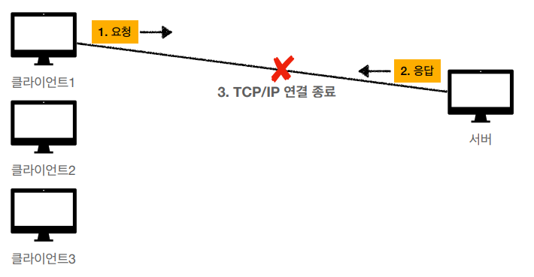
01.
HTTP 특징
2. 비연결성
Notes:
연결유지하는 모델의 경우
클라이언트가 요청을 하고 서버가 연결을 계속 유지하게되면 서버 자원이 소모가 됨
비연결성: 요청하고 응답하고 연결을 종료함.
서버 자원을 효율적으로 사용할 수 있음

Slide 12
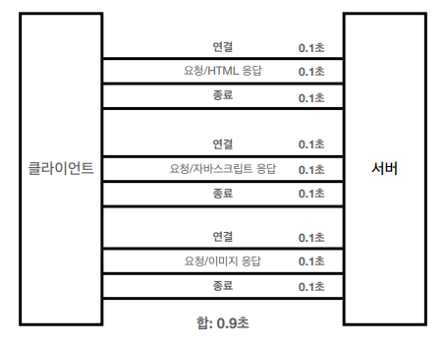
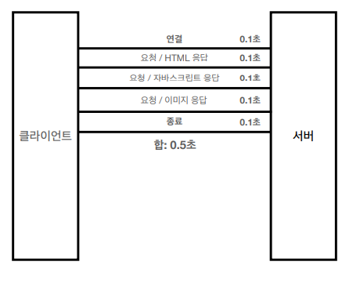
01.
HTTP 특징
2. 비연결성
웹 브라우저로 사이트 요청하면 HTML, 자바스크립트, CSS,이미지 등 많은 자원이 함께 다운로드
과거: 연결,요청,응답,종료 반복 되어 낭비가 됨
지금은 지속연결로 문제 해결(연결 해놓고, 하나씩 응답)

Slide 13
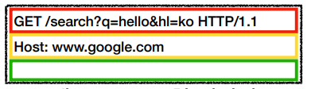
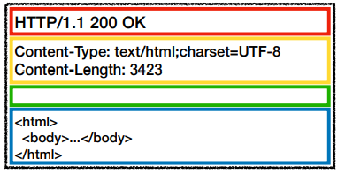
01.
HTTP 특징
3. HTTP 메시지
HTTP 요청 메시지
HTTP 응답 메시지
Start-line
Header
Empty line
Message body
HTTP메서드 요청대상 HTTP버전
HTTP버전 HTTP상태코드 이유문구
HTTP상태코드: 요청성공.실패 알려줌
200:성공
400: 클라이언트 요청 오류
500: 서버 내부 오류
HTTP메서드: GET, POST, PUT, DELETE…
서버가 수행해야할 동작 지정
요청대상: 절대경로
HTTP버전
헤더: HTTP전송에 필요한 모든 부가정보
EX>메시지 바디정보, 크기, 압축, 인증,
요청 클라이언트 정보, 서버 애플리케이션 정보
캐시관리정보
HTTP메시지 바디: 실제 전송할 데이터
HTML문서, 이미지, 영상, JSON… 등 모든 데이터 전송가능

Slide 14
01.
HTTP 메서드
GET: 리소스 조회
POST: 요청 데이터 처리, 주로 등록, 회원가입, 게시판 글쓰기, 댓글
PUT: 리소스 대체, 해당 리소스 없으면 생성
PATCH: 리소스 부분 변경
DELETE: 리소스 삭제

Slide 15
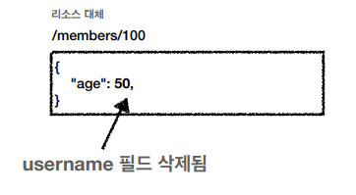
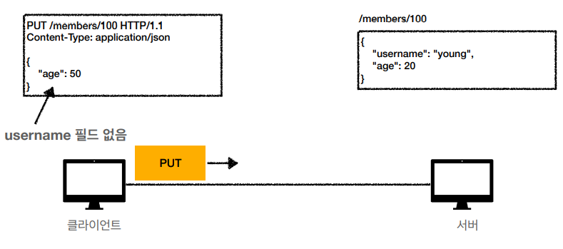
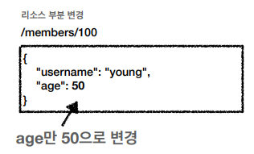
01.
HTTP 메서드 – PUT/PATCH 차이점

Slide 16
01.
HTTP 데이터 전달방식
쿼리 파라미터를 통한 데이터 전송
GET
주로 정렬 필터(검색어)
메시지 바디를 통한 데이터 전송
POST, PUT, PATCH
회원가입, 상품 주문, 리소스 등록, 리소스 변경

Slide 17
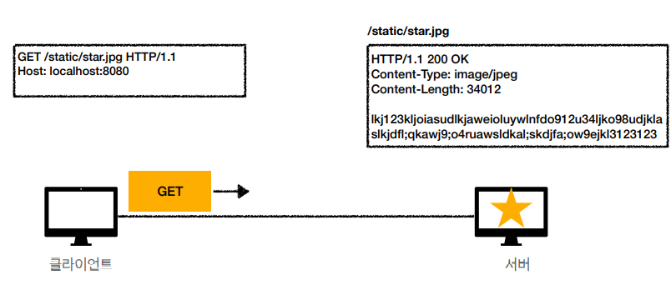
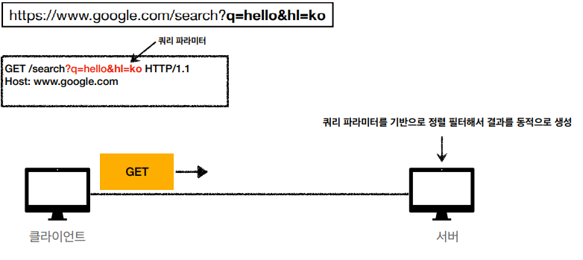
01.
HTTP 데이터 전달방식
정적 데이터 조회
- 이미지, 정적 텍스트 문서
- GET
동적 데이터 조회
- 쿼리 파라미터 사용
- 검색, 게시판 목록 정렬 필터
- GET

Slide 18
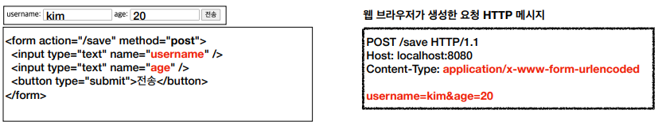
01.
HTTP 데이터 전달방식
3. HTML Form 통한 데이터 전송
-POST: 저장
- 회원가입, 상품 주문, 데이터 변경
* HTML Form: GET, POST만 지원
4. HTML API 통한 데이터 전송

Slide 19
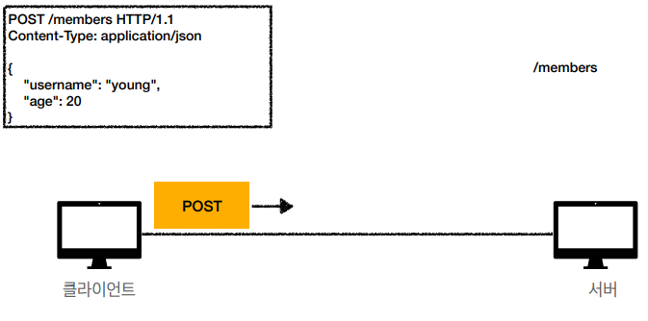
01.
HTTP 데이터 전달방식
4. HTML API 통한 데이터 전송
서버 TO 서버
HTML에서 Form 전송 대신 자바 스크립트를 통한 통신에 사용
React, VueJs 같은 웹 클라이언트와 API 통신
POST, PUT, PATCH: 메시지 바디를 통해 데이터 전송
Content-Type: Application/json 주로 사용
JSON 객체는 { } 로 표현
“이름”:값, 으로 표시
배열은[]로 표현

Slide 20
02
WAS
Web Application Server
WAS, 컨테이너, 웹 컨테이너, 서블릿 컨테이너로 불림
DB 조회, 다양한 로직처리 요구시 동적인 컨텐츠를 제공하기 위해 만들어진 애플리케이션 서버
컨테이너? JSP, Servlet 실행환경을 제공해주는 소프트웨어
웹컨테이너? 클라이언트 요청에 내부 로직을 통해 결과 처리하고 동적 컨텐츠를 생성해 클라이언트에서 응답하는 역할
(JSP와 Servlet 처리, Servlet 수명 주기 관리, Url 서블릿 매핑, Http Request수신 및 응답 등…) ex)톰캣, 제우스,제이보스
WAS? WS + 웹 컨테이너 결합된 형태. 주로 DB 서버와 함께 사용되며 보안, 스레드처리, 분산 트랜잭션 등 분산환경에서 사용됨

Slide 21
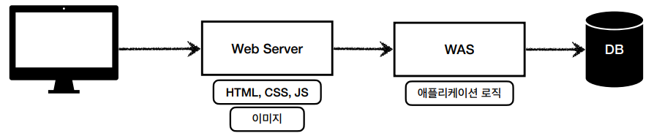
02.
웹 시스템 구성
웹서버:
- 정적 리소스 처리(HTML,CSS,JS, 이미지)
애플리케이션 로직같은 동적 처리가 필요하면 WAS에 위임
웹 서버는 잘 안 죽음
WAS: 중요한 애플리케이션 로직 처리하고 웹 서버로 다시 반환
동적컨텐츠(JSP, ASP, PHP등)처리
- WAS는 잘 죽음 , WAS/DB 장애 시 WEB서버가 오류화면 제공

Slide 22
02.
WAS 종류
상용소프트웨어
아파치 Tomcat
Jetty
WebLogic
JBoss
아파치 재단에서 관리
이클립스 재단에서 관리.
오라클에서 관리
레드햇에서 관리.
Jeus
오픈소스
국내 티맥스소프트에서 관리.

Slide 23
02.
WAS 기능
프로그램 실행 환경 및 DB 접속 기능 제공
여러 트랜잭션 관리 기능
업무 처리 비즈니스 로직 수행
웹 페이지는 정적 컨텐츠와 동적 컨텐츠가 모두 존재한다. 사용자의 요청에 맞게 적절한 동적 컨텐츠를 만들어서 제공해야 한다. 이때, Web Server만을 이용한다면 사용자가 원하는 요청에 대한 결과값을 모두 미리 만들어 놓고 서비스를 해야 한다. 하지만 이렇게 수행하기에는 자원이 절대적으로 부족하다. 따라서 WAS를 통해 요청에 맞는 데이터를 DB에서 가져와서 비즈니스 로직에 맞게 그때 그때 결과를 만들어서 제공함으로써 자원을 효율적으로 사용할 수 있다.

Slide 24
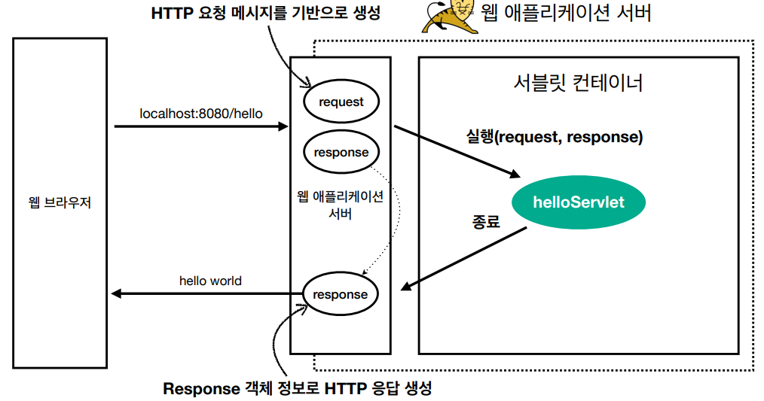
02.
WAS 동작 과정
웹 서버로 부터 요청이 들어오면 제일 먼저 컨테이너가 이를 알맞게 처리한다.
컨테이너는 배포 서술자(web.xml)를 참조하여 해당 서블릿에 대한 스레드를 생성하고 요청(httpServletRequest) 및 응답(httpServletResponse) 객체를 생성하여 전달한다.
컨테이너는 서블릿을 호출한다.
호출된 서블릿의 작업을 담당하게 된 미리 생성된 스레드는 요청에 따라 doPost() 또는 doGet()을 호출한다.
호출된 doPost() 또는 doGet()메소드는 생성된 동적 페이지를 Response 객체에 실어서 컨테이너에 전달한다.
컨테이너는 전달받은 Response 객체를 HTTPResponse 형태로 전환하여 웹서버에 전달하고 생성되었던 스레드를 종료하고 요청(httpServletReqeust)및 응답(httpServletResponse)객체를 소멸시킨다

Slide 25
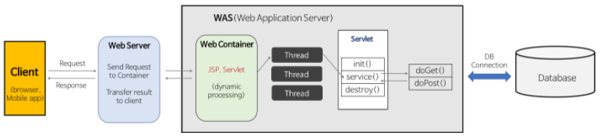
02.
Web Service Architecture
Web Server는 웹 브라우저 클라이언트로부터 HTTP 요청을 받는다.
Web Server는 클라이언트의 요청(Request)을 WAS에 보낸다.
WAS는 관련된 Servlet을 메모리에 올린다.
WAS는 web.xml을 참조하여 해당 Servlet에 대한 Thread를 생성한다. (Thread Pool 이용)
HttpServletRequest와 HttpServletResponse 객체를 생성하여 Servlet에 전달한다. 5-1. Thread는 Servlet의 service() 메서드를 호출한다. 5-2. service() 메서드는 요청에 맞게 doGet() 또는 doPost() 메서드를 호출한다. protected doGet(HttpServletRequest request, HttpServletResponse response)
doGet() 또는 doPost() 메서드는 인자에 맞게 생성된 적절한 동적 페이지를 Response 객체에 담아 WAS에 전달한다.
WAS는 Response 객체를 HttpResponse 형태로 바꾸어 Web Server에 전달한다.
생성된 Thread를 종료하고, HttpServletRequest와 HttpServletResponse 객체를 제거한다

Slide 26
02.
서블릿
HTTP 요청시
• WAS는 Request, Response 객체를 새로 만들어서 서블릿 객체 호출
• 개발자는 Request 객체에서 HTTP 요청 정보를 편리하게 꺼내서 사용
• 개발자는 Response 객체에 HTTP 응답 정보를 편리하게 입력
• WAS는 Response 객체에 담겨있는 내용으로 HTTP 응답 정보를 생성

Slide 27
02.
서블릿 컨테이너
• 톰캣처럼 서블릿을 지원하는 WAS를 서블릿 컨테이너라고 함
• 서블릿 컨테이너는 서블릿 객체를 생성, 초기화, 호출, 종료하는 생명주기 관리
• 서블릿 객체는 싱글톤으로 관리
• 고객의 요청이 올 때 마다 계속 객체를 생성하는 것은 비효율
• 최초 로딩 시점에 서블릿 객체를 미리 만들어두고 재활용
• 모든 고객 요청은 동일한 서블릿 객체 인스턴스에 접근
• 서블릿 컨테이너 종료시 함께 종료
• JSP도 서블릿으로 변환 되어서 사용
• 동시 요청을 위한 멀티 쓰레드 처리 지원

Slide 28
03
DB와 INDEX

Slide 29
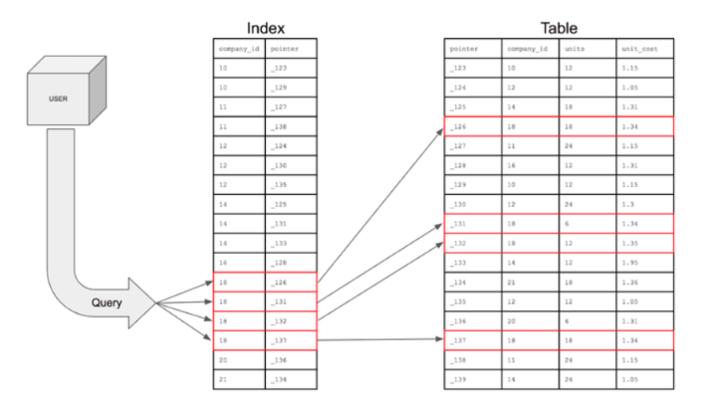
03.
INDEX ?
Full table scan 은 속도가 느리고 자원도 많이 잡아 먹음
인덱스는 책에서의 목차 혹은 색인이라고 생각
읽기 성능을 향상시키기 위한 자료구조
해당 컬럼의 데이터를 정렬한 후 별도의 메모리 공간에 데이터의 물리적
주소와 함께 저장된다. 컬럼의 값과 물리적 주소를 (key, value)의 한 쌍으로 저장

Slide 30
03.
INDEX 장단점?
<장점>
테이블 검색하는 속도와 성능 향상
인덱스를 이용하면 데이터들이 정렬되어 있기 때문에 조건에 맞는 데이터를
빠르게 찾을 수 있다.
<단점>
인덱스를 관리하기 위한 추가 작업이 필요
추가 저장 공간 필요
잘못 사용하는 경우 오히려 검색 성능 저하
- INSERT : 새로운 데이터에 대한 인덱스를 추가
- DELETE : 삭제하는 데이터의 인덱스를 사용하지 않는다는 작업 수행
- UPDATE : 기존의 인덱스를 사용하지 않음 처리, 갱신된 데이터에 대한 인덱스 추가
이처럼 인덱스의 수정도 추가적으로 필요하기 때문에 데이터의 수정이 잦은 경우 성능이 낮아진다.
또 데이터의 인덱스를 제거하는 것이 아니라 '사용하지 않음'으로 처리하고 남겨두기 때문에 수정
작업이 많은 경우 실제 데이터에 비해 인덱스가 과도하게 커지는 문제점이 발생할 수 있다.
별도의 메모리 공간에 저장되기 때문에 추가 저장 공간이 많이 필요하게 된다.
또한 인덱스는 전체 데이터의 10 ~ 15% 이상의 데이터를 처리하거나, 데이터의 형식에 따라
오히려 성능이 낮아질 수 있다.
예를 들어 나이나 성별과 같이 값의 range가 적은 컬럼인 경우,
인덱스를 읽고 나서 다시 많은 데이터를 조회해야 하기 때문에 비효율적이다.

Slide 31
03.
INDEX 사용하면 좋은 경우?
규모가 큰 테이블
삽입, 수정, 삭제 작업이 자주 발생하지 않는 컬럼
WHERE 나 ORDER BY, JOIN 등이 자주 사용되는 컬럼
데이터의 중복도가 낮은 컬럼
주로 검색 및 조회를 할때 큰 효율성을 낼 수 있다고 합니다!
기본적으로 이진 트리를 사용하기 때문에 이미 정렬이 되어있는 상태에서 추가, 수정, 삭제가 자주 일어나게
되면 인덱스에서도 마찬가지로 해당 동작들이 수행되기 때문에 성능 저하를 초래할 수 있다고 합니다!
예를 들어, 한 쇼핑몰에 여러가지 카테고리가 존재할때 해당 카테고리의 상품들을 조회할때
이러한 인덱스 기능을 잘 사용하게 된다면 큰 효율을 발휘하게 되지만, 인스타그램같은 소셜
서비스들은 끊임없이 게시글이 작성되고 수정, 삭제되기 때문에 오히려 인덱싱을 하게되면 엄청난
성능 저하가 되기 때문입니다!

Slide 32
03.
INDEX 자료구조
해시 테이블(Hash Table)
- key, value 한쌍으로 저장하는 자료구조
- 빠른 시간만에 원하는 데이터를 탐색할 수 있는 구조
- 해시 테이블은 등호(=) 연산에 최적화되어 있음
B+Tree
- 테이블을 생성시 생성하고 싶은 인덱스 컬럼을 지정
- 생성 후 인덱스 조회 시, WHERE 절이 포함된 쿼리로 조회
- 인덱스로 저장된 Key-Value값을 참조해서 결과 출력

Slide 33
Q & A

Slide 34
Thank you!

